Slide 1
die Anforderung der Arbeitnehmer
ungelernt sein die abgeschlossene Lehre
sich bewerben das Stellenangebot
das Werbeplakat das Unternehmen
der Arbeitgeber entsprechen (Dat.)
erreichen (Akk.) sich informie­ren über
sich interessieren für sich freuen über(Akk.)
teilnehmen an (Akk.) sich erinnern an (Akk.)
gehren zu (Dat.) denken an (Akk.)
Der Berufszweig wachsen
sorgen für (Akk) die Fachleute
die Berufswelt bevorzugen
träumen von warten auf
denken an sprechen über

Slide 2
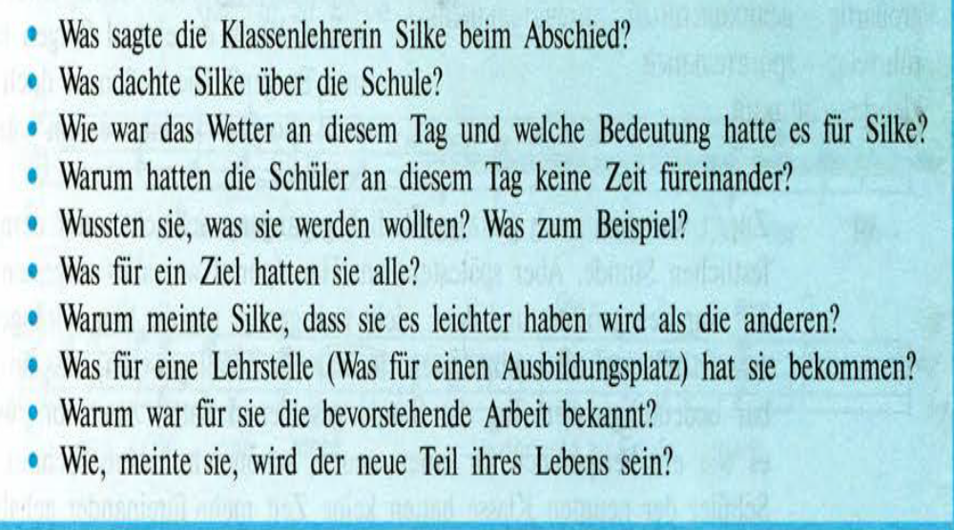

Slide 3
“Wovon” oder “von wem”, “woran” oder “an wen” und so weiter
_______________ ist im Text die Rede?
_ Von Silke, ihrer Klassenlehrerin, ihren Klassenkameraden.
_______________ ist im Text die Rede?
_ Von Silkes Abschied von der Schule.
_______________ dachte sie an diesem Tag?
_ An ihre künftige Lehre beim Vater.
_______________ hatte sie an diesem Tag keine Zeit?
_ Für ihre Mitschüler.
_______________ Darüber, dass ihr die Arbeit beim Vater schon bekannt war, dass jetzt der sorglose Teil des Lebens kommen wird.

